Slide 1
Your service projects by Rotary Foundation
Presenter: Wichai Maneewacharakiet
Date: February 29, 2020

Slide 2
We can “Connect the World” with our humanitarian and education programs by supporting The Rotary Foundation.
Notes:
We can “Connect the World” with our humanitarian and education programs by supporting The Rotary Foundation.
เราสามารถเชื่อมสัมพันธ์โลกด้วยโปรแกรมเพื่อเพื่อนมนุษย์และการศึกษาโดยการสนับสนุนมูลนิธิโรตารี
เราจะสนับสนุนมูลนิธิโรตารีอย่างไร
ด้วยการบริจาคเงิน
การมีส่วนร่วมในโปรแกรมหรือกิจกรรมของมูลนิธิ

Slide 3

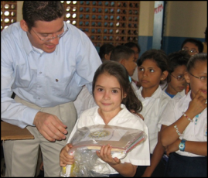
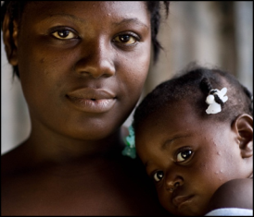
SUPPORTING THE ROTARY FOUNDATION
PolioPlus Fund
End Polio Now
Annual Fund
For Support Today
Endowment Fund
To Secure Tomorrow
Notes:
การบริจาคเข้ามูลนิธิโรตารี มีการบริจาคได้ดังต่อไปนี้
กองทุนประจำปี (Annual Fund)
การบริจาคเข้ากองทุนถาวร หรือ Endowment Fund
กองทุนโปลิโอ

Slide 4

Notes:
ในเรื่อง โปลิโอ
มูลนิธิบิลและเมลินดาเกต ยังคงให้การสนับสนุนโดยการสมทบ ในอัตราส่วน 2:1 เท่าของทุนที่โรตารีหาได้ สูงสุดไม่เกิน 50 Mil U$ เป็นเวลาอีก 3 ปี
ดังนั้นเป้าหมายของกองทุนโปลิโอจึงอยู่ที่ U$ 150 Milใ
และถ้าภาคใด บริจาคเงิน DDF เข้ากองทุนโปลิโอ กองทุนโลกจะสมทบ ในอัตราส่วน 2:1 เท่าของ DDF ที่ภาคบริจาค และ มูลนิธิบิลและเมลินดาเกต สมทบ 2 เท่า นั่นหมายความว่า เงิน DDF 1 U$ จะเป็น U$ 6 ทันที
แต่ถ้าเป็นเงินสด มูลนิธิบิลและเมลินดา เกต จะสมทบให้ 2 เท่า เท่านั้น กองทุนโลกจะไม่มีการสมทบ

Slide 5








FOUNDATION FUNDING
Spendable Earnings
50%
DDF
50%
World Fund
Notes:
การบริจาคเงินเข้ากองทุนประจำปี เป็นการบริจาคเพื่อโครงการโดยเฉพาะเพราะ เงินที่บริจาคเข้ากองทุนประจำปี ภายหลัง 3 ปีหลังจากการนำเงินต้นไปหาดอกผล จะนำเงินต้นเข้าสู่ระบบปันส่วนที่เรียกว่า Share System ส่วนดอกผลของกองทุนประจำปี นำไปบริหารมูลนิธิโรตารี
และดอกผลที่เกิดจาก Endowment Fund จะเข้าสู่ระบบปันส่วนที่เรียกว่า Share System เหมือนกัน

Slide 6
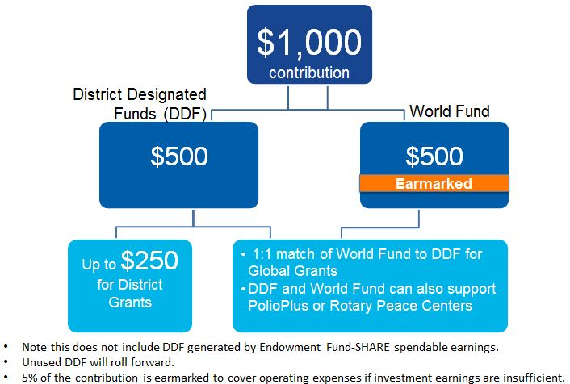
SHARE SYSTEM EFFECTIVE 1 JULY 2015
Notes:
Share System เป็นอย่างไร ยกตัวอย่างดังนี้
เงินที่บริจาคเข้ากองทุนประจำปี เมื่อผ่านไป 3 ปี คือ ปี 2020 – 2021 จะใช้เงินที่บริจาคในปี 2017 – 2018 ตัวอย่างเช่น เงิน U$ 1,000 ที่มาจากเงินบริจาคกองทุนประจำปีเมื่อครบ 3 ปี รวมกับดอกผลที่มาจาก Endowment Fund จะถูกแบ่งเป็น 2 ส่วน
ส่วนที่ 1 U$ 500 เข้ากองทุนโลก เพื่อใช้ในโครงการต่างๆในรูปแบบการสมทบ กับ Global Grant polio plus or Rotary peace Centers
ส่วนที่ 2 U$ 500 จะคืนมาในรูปเครดิต ที่เรียกว่า DDF or District Designated Fund
ภาคโรตารีสามารถขอใช้ DDF ในรูปแบบ District Grants สูงสุด 50% ของ DDF ที่ได้กลับมาในปีนั้นๆ หรือ Global Grant หรือ บริจาคเข้ากองทุนโปลิโอ หรือศูนย์สันติภาพโรตารี

Slide 7
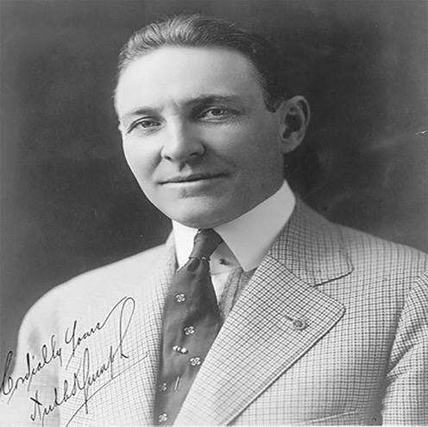
Rotary’s tomorrow depends on what we do today.
“
“
– Arch C. Klumph
Notes:
As Arch Klumph พูดไว้ว่า "วันพรุ่งนี้ของโรตารีจะขึ้นอยู่กับสิ่งที่เราทำในวันนี้" มากกว่า 100 ปีที่แล้วโรแทเรียนก่อตั้งมูลนิธิโรตารีขึ้น รักษาอนาคตที่ดีขึ้น
เช่นเดียวกับการปลูกต้นแอปเปิ้ล ผลแอปเปิ้ล ก็เหมือน การบริจาคของคุณไปยังกองทุนประจำปีของโรตารีเป็นการช่วยคนในวันนี้ .. การวางแผนการบริจาคเข้า Endowment fund ของโรตารี ช่วยให้คุณสามารถทำงานโรตารีต่อไปได้ในอนาคต เหมือนต้นแอปเปิ้ล ที่มีลูกให้กินตลอดไป

Slide 8
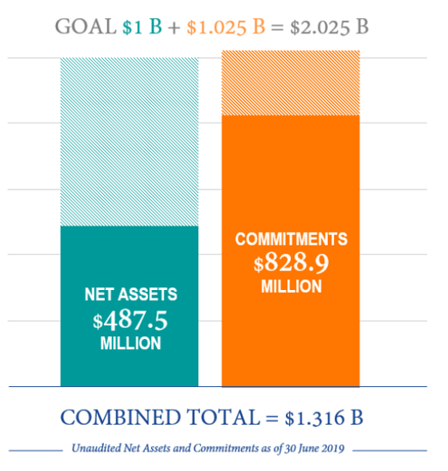
CURRENT STATUS:
A $25,000 gift made to the Endowment
can yield approximately $1,000 in spendable
earnings for Rotary programs every year.
Notes:
Endowment funds จะแบ่งเป็น 2 ส่วน ณ วันที่ 30 มิถุนายน 2019
ส่วนที่ 1 เป็นการให้คำมั่นสัญญาว่าจะบริจาคเมื่อถึงแก่กรรม $828.90 Mil.
ส่วนที่ 2 เป็นทรัพย์สิน $ 487.5 Mil.
Total $ 1.316 Billion
เป็นที่น่าสังเกตว่ากองทุน Endowment fund เป็นกองทุนที่เก็บเงินต้น และใช้แต่ดอกผล ดังนั้นในแต่ละปี เงินบริจาคทุกๆ U$ 25,000 จะให้ดอกผลประมาณ U$ 1,000 เพื่อใช้ในโปรแกรมของโรตารี

Slide 9
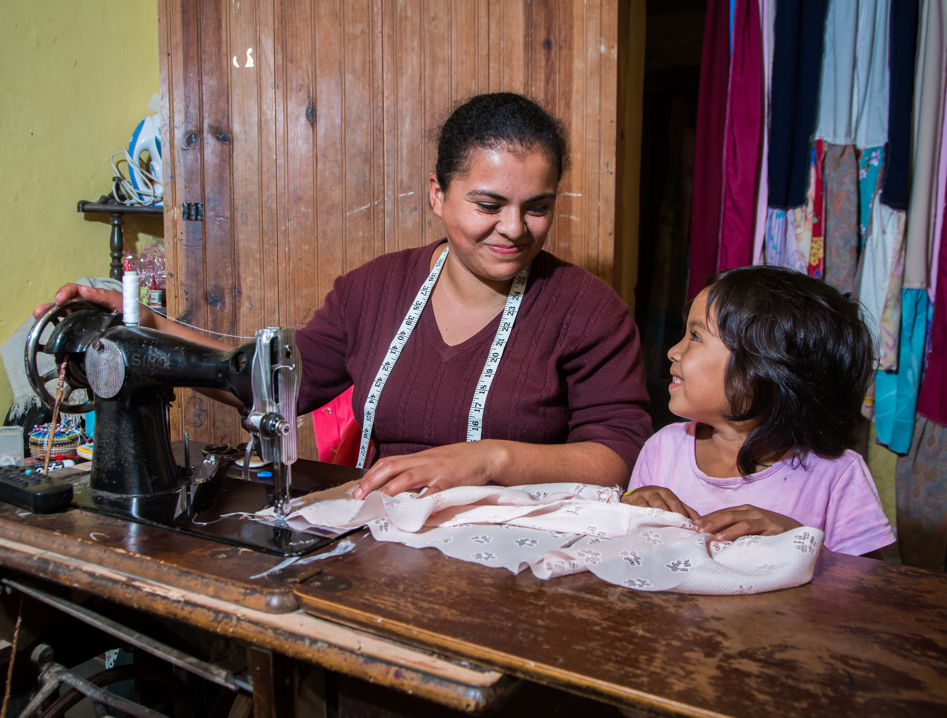
ROTARY GRANTS
Notes:
การเข้าร่วมกิจกรรมหรือโครงการที่สนับสนุนโดยมูลนิธิโรตารี

Slide 10
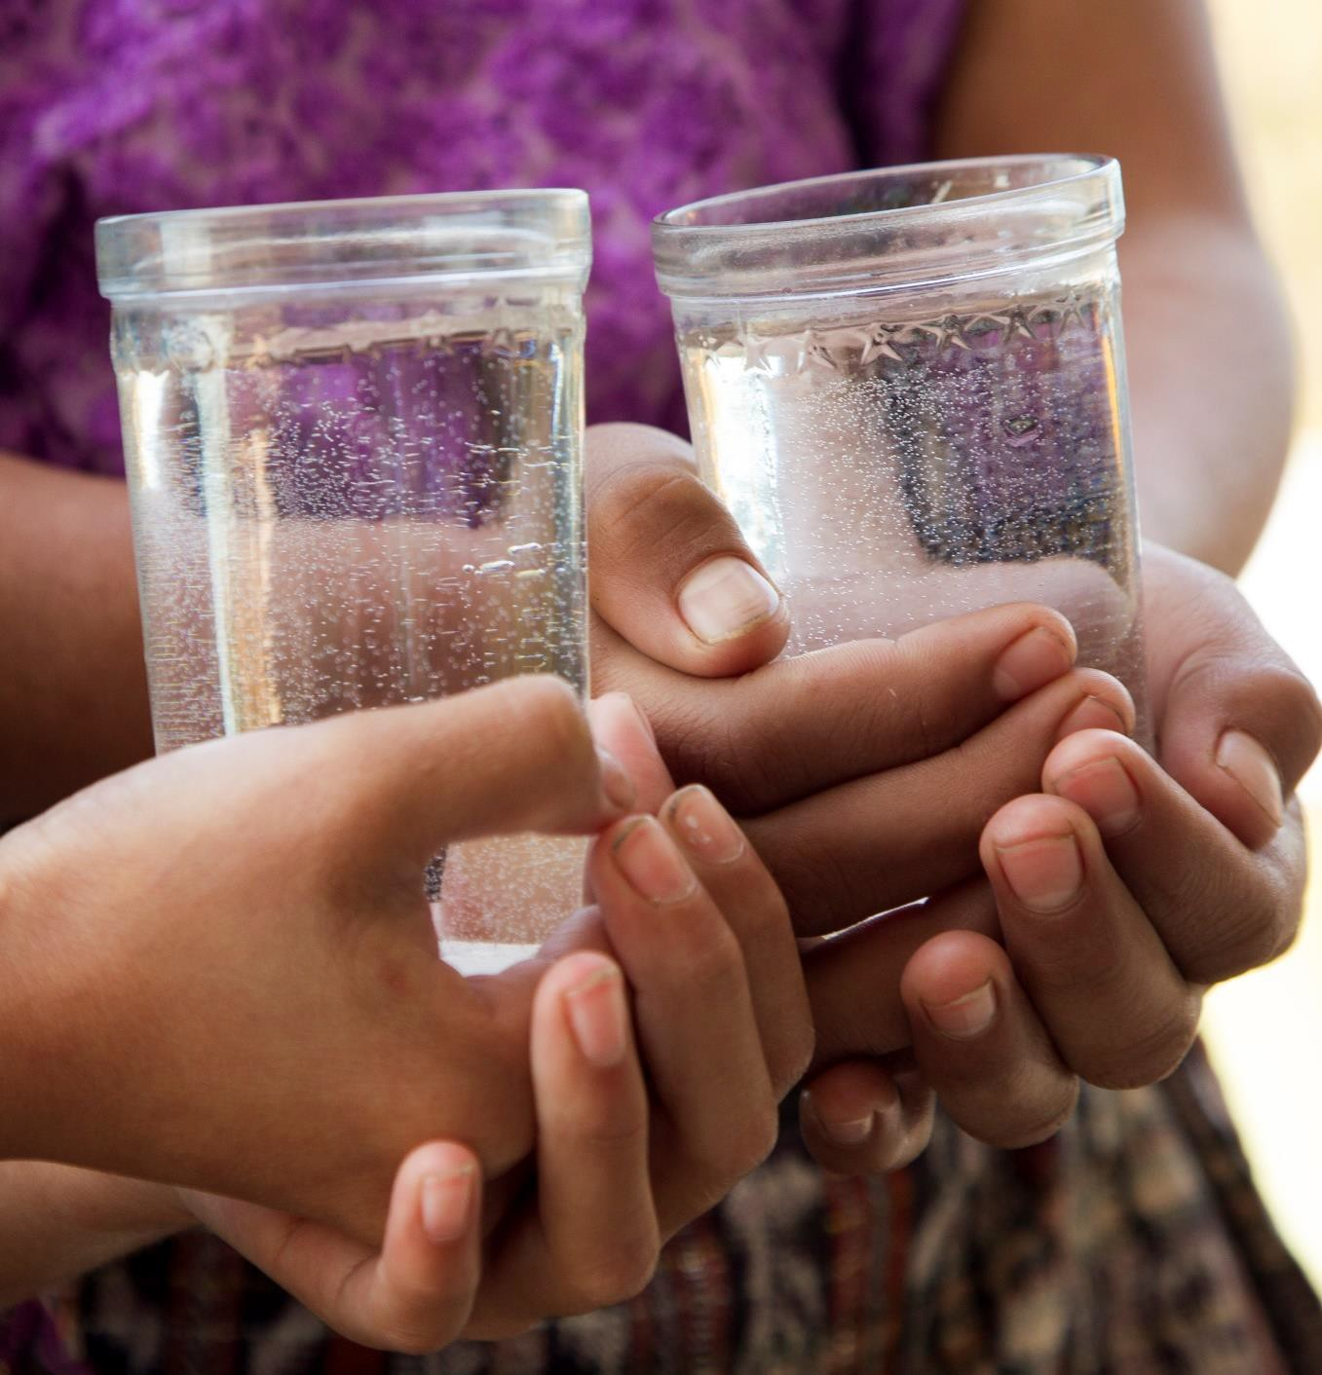

ROTARY GRANTS
Global grants
District grants
Disaster response grants
Programs of Scale grants
ROTARY GRANTS | 2
Notes:
การสนับสนุนสโมสรของมูลนิธิสามารถสร้างความแตกต่างให้เกิดต่อชีวิตของชุมชนทั่วโลก
ปัจจุบัน มูลนิธิโรตารี มีการให้ทุนสนับสนุน 4 รูปแบบ คือ
Global Grants
District Grants
Disaster Response Grants
Programs of Scale Grants

Slide 11

Rotary Disaster Response Grants
Notes:
ภาคที่ได้รับผลกระทบจากภัยพิบัติทางธรรมชาติสามารถใช้ กองทุนฟื้นฟูภัยพิบัติของโรตารี Rotary Disaster Response Grants เพื่อเปิดโครงการของตนเองหรือทำงานร่วมกับองค์กรบรรเทาทุกข์ที่จัดตั้งขึ้นเพื่อช่วยชุมชนของพวกเขาฟื้นฟู เงินทุนสามารถใช้เพื่อจัดหาสิ่งของพื้นฐานเช่นน้ำ อาหาร ยาและเสื้อผ้า ภาคควรทำงานอย่างใกล้ชิดกับเจ้าหน้าที่และกลุ่มในท้องถิ่นเพื่อให้แน่ใจว่าเงินทุนจะตอบสนองความต้องการของชุมชนโดยเฉพาะ
เมื่อผ่านการรับรองสำหรับทุนสนับสนุนของโรตารี ภาคในพื้นที่หรือประเทศที่ได้รับผลกระทบอาจขอทุนขั้นสูงสุด 25,000 ดอลลาร์ตามความพร้อมของเงินทุน
มูลนิธิโรตารียังเสนอเงินทุนเพื่อสนับสนุนความพยายามในการฟื้นฟูหายนะในระยะยาวผ่าน Global Grant

Slide 12
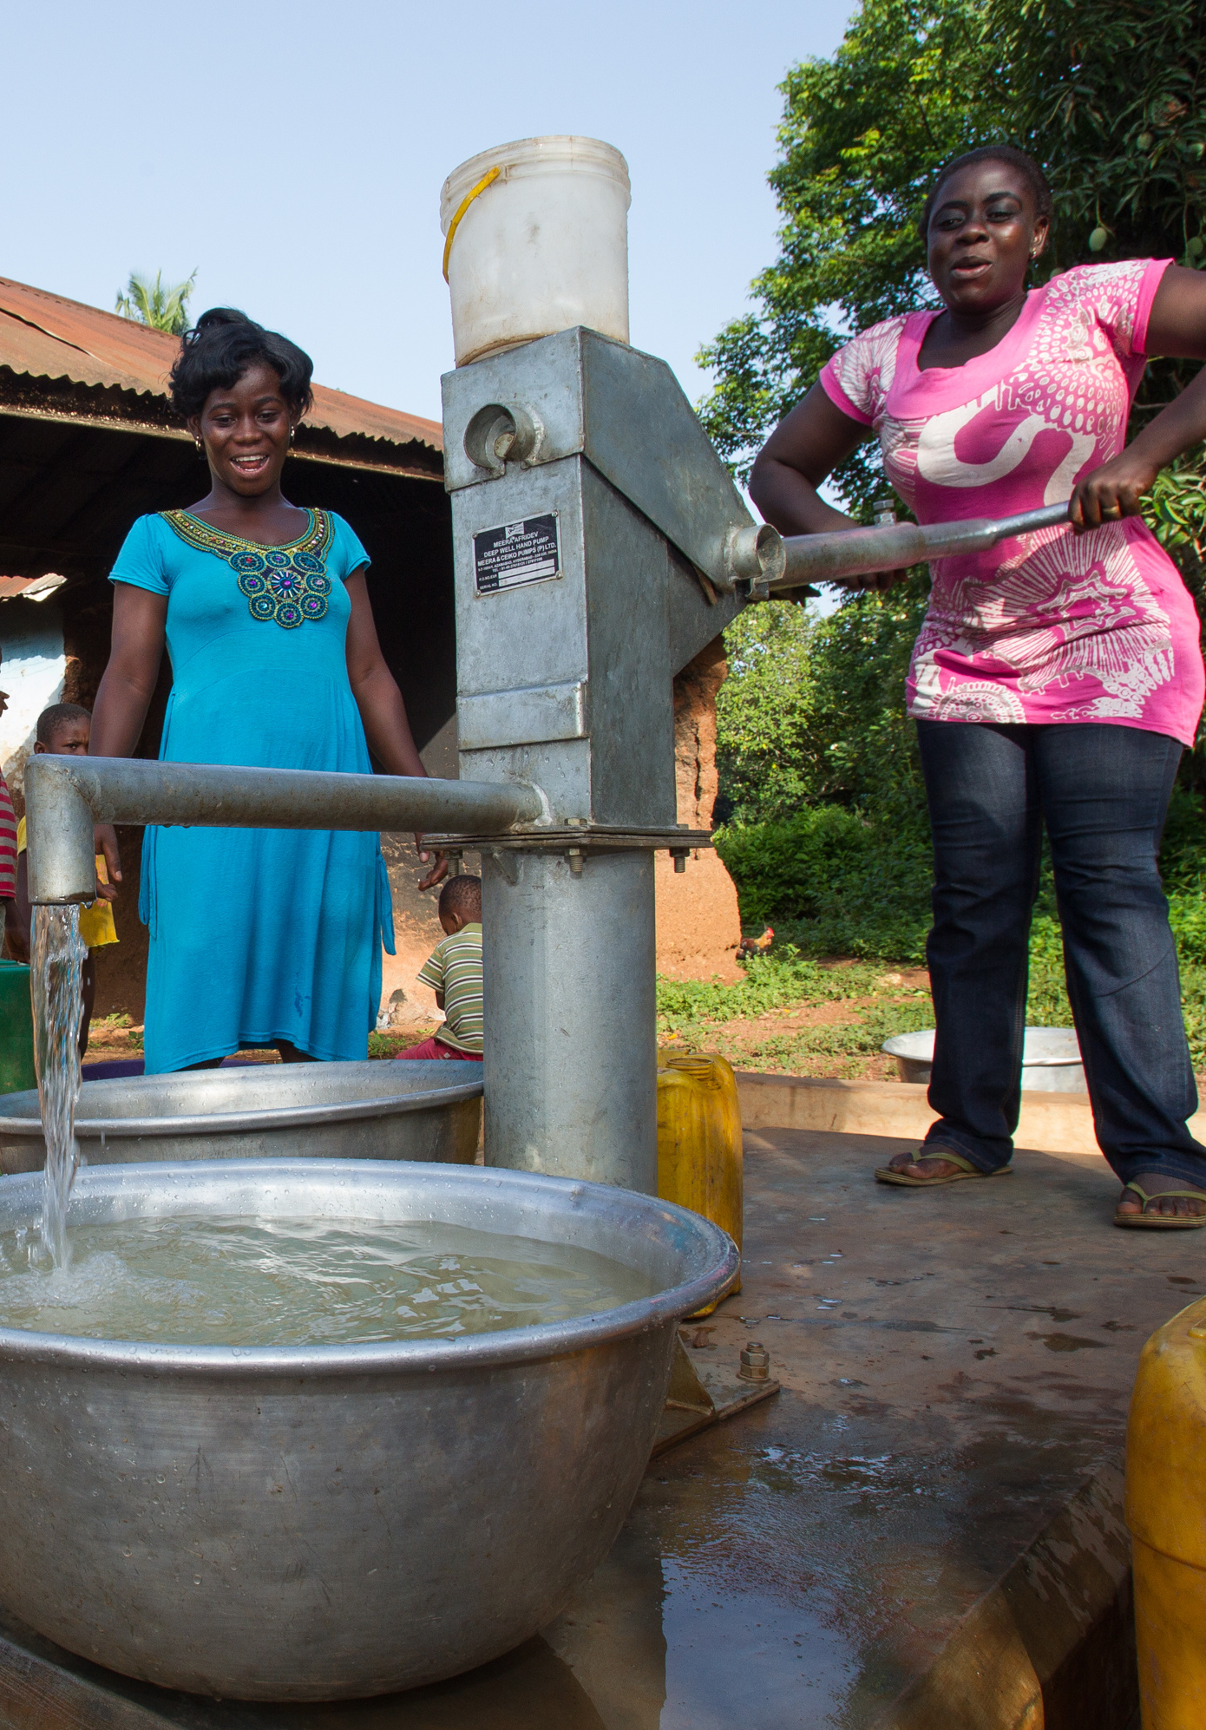
GLOBAL GRANTS
Large, long-term projects
Sustainable, measurable outcomes
Alignment with areas of focus
International partnership
$30,000 minimum budget
World Fund match
Notes:
Global Grant สนับสนุนกิจกรรมระหว่างประเทศขนาดใหญ่ด้วยผลลัพธ์ที่ยั่งยืนและสามารถวัดได้ในเรื่องที่เน้นของโรตารี คุณสมบัติที่สำคัญของ Global Grant คือความร่วมมือระหว่างภาคหรือสโมสรที่ดำเนินกิจกรรมและภาคหรือสโมสรในประเทศอื่น ผู้สนับสนุนทั้งสองจะต้องผ่านการมีคุณสมบัติก่อนจึงจะสามารถส่งใบสมัครขอทุนได้
งบประมาณขั้นต่ำสำหรับกิจกรรม Global Grant คือ $ 30,000 กองทุนโลกของมูลนิธิมอบเงินขั้นต่ำ 15,000 ดอลลาร์และสูงสุด 200,000 ดอลลาร์ สโมสรและภาคสนับสนุน DDF และ / หรือบริจาคเงินสด ที่กองทุนโลกสมทบในกรณีของ DDF ที่ 100% และเงินสดที่ 50%
Global Grant สามารถสนับสนุนโครงการเพื่อเพื่อนมนุษย์ ทุนการศึกษาและทีมฝึกอบรมด้านอาชีพ ทุนการศึกษาใน Global Grant มอบการสนับสนุนระดับบัณฑิตศึกษาระดับนานาชาติและระดับบัณฑิตศึกษาเป็นระยะเวลา 1-4 ปี ทีมฝึกอบรมด้านอาชีพใน Global Grant สนับสนุนกลุ่มผู้เชี่ยวชาญที่จะเดินทางไปต่างประเทศเพื่อให้หรือรับการฝึกอบรม

Slide 13

AREAS OF FOCUS
Peacebuilding and conflict prevention*
Disease prevention and treatment
Water, sanitation, and hygiene*
Maternal and child health
Basic education and literacy
Community economic development*
Notes:
โรตารีกำหนดเรื่องที่เน้นของโรตารี 6 เรื่องด้วยกันดังนี้
Disease prevention and treatment
Maternal and child health
Water, sanitation, and hygiene*
Peacebuilding and conflict prevention*
Community economic development*
Basic education and literacy

Slide 14
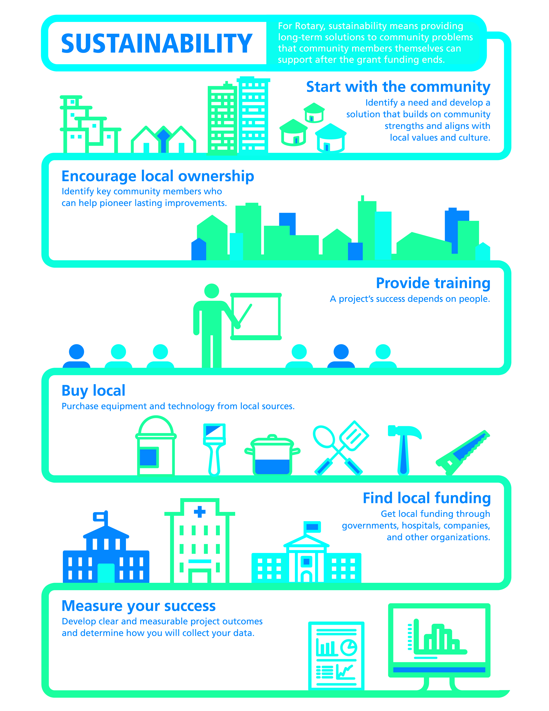
SUSTAINABILITY
Sustainability means different things to different organizations.
For Rotary, sustainability means providing long-term solutions to community needs that the beneficiaries can maintain after grant funding ends.
Notes:
ความยั่งยืนมีความหมายที่แตกต่างกันในองค์กรต่าง ๆ สำหรับโรตารีความยั่งยืนหมายถึงการจัดหาการแก้ปัญหาระยะยาวในความต้องการของชุมชน ที่ผู้ได้รับผลประโยชน์สามารถรักษาได้หลังจากการให้ทุนสิ้นสุดลง
เพื่อช่วยให้สมาชิกโรตารีเข้าใจในสิ่งที่เราหมายถึงในเรื่องความยั่งยืน เราได้ระบุหกขั้นตอนที่สามารถช่วยให้มั่นใจในความยั่งยืนระยะยาวของโครงการ

Slide 15
STEP #1
Notes:
สถานที่สำคัญที่สุดในการเริ่มต้นเมื่อออกแบบโครงการที่ยั่งยืนคือการอยู่กับชุมชน สโมสรโรตารีในสถานที่ที่โครงการจะเกิดขึ้น เราเรียกว่าโฮสต์สปอนเซอร์ควรทำงานร่วมกับสมาชิกของชุมชนที่ได้รับประโยชน์เพื่อระบุความต้องการและพัฒนาการแก้ปัญหาที่เสริมสร้างจุดแข็งของชุมชนและสอดคล้องกับค่านิยมและวัฒนธรรมท้องถิ่น โรตารีสนับสนุนให้สโมสรมีการประเมินความต้องการชุมชนอย่างจริงจังโดยใช้ เครื่องมือประเมินชุมชน ก่อนที่จะมาระบุเรื่องที่จะทำ และ ออกแบบโครงการ

Slide 16
STEP #2
Notes:
ขั้นตอนต่อไปในการพัฒนาโครงการที่ยั่งยืนคือการสนับสนุนการเป็นเจ้าของโครงการ มันเป็นสัญญาณที่แท้จริงของความสำเร็จของโครงการเมื่อสมาชิกชุมชนยอมรับโครงการเป็นของตนเอง การเสริมพลังให้สมาชิกชุมชนประเมินความต้องการและวางแผนโครงการที่กล่าวถึง นำไปสู่โครงการที่มีประสิทธิภาพมากที่สุดและผลลัพธ์ที่ยั่งยืนที่สุด ให้กำหนดสมาชิกชุมชนที่สามารถช่วยเราในการปรับปรุงโครงการที่ยั่งยืน

Slide 17
STEP #3
Notes:
ขั้นตอนที่สามคือการให้การฝึกอบรม ความสำเร็จของโครงการขึ้นอยู่กับผู้คน การให้การฝึกอบรม การให้การศึกษาและการเข้าถึงชุมชน สามารถเสริมสร้างความสามารถของผู้รับประโยชน์ในการบรรลุวัตถุประสงค์ของโครงการ คุณควรยืนยันว่ามีแผนในการถ่ายทอดความรู้ไปยังผู้รับผลประโยชน์ มันจะทำงานได้ดีที่สุดเมื่อคุณทำงานร่วมกับองค์กรท้องถิ่นเพื่อให้การฝึกอบรมนี้

Slide 18
STEP #4
Notes:
ขั้นตอนที่ # 4 คือการซื้อในท้องถิ่น ซื้ออุปกรณ์และเทคโนโลยีจากแหล่งในประเทศเมื่อทำได้ ตรวจสอบให้แน่ใจว่าชิ้นส่วนอะไหล่พร้อมใช้งานในท้องถิ่นด้วย เรื่องที่เหมาะอย่างยิ่งในการสร้างความสามารถคือจัดการฝึกอบรมเพื่อให้สมาชิกชุมชนสามารถใช้งานบำรุงรักษาและซ่อมแซมอุปกรณ์ด้วยตนเอง

Slide 19
STEP #5
Notes:
ขั้นตอนต่อไปคือการหาเงินทุนในท้องถิ่น หาแหล่งเงินทุนจากรัฐบาลท้องถิ่น โรงพยาบาล บริษัท และองค์กรอื่น ๆ เพื่อการดูแลโครงการ ส่งเสริมให้โครงการของคุณเข้ากับชุมชนท้องถิ่นเพื่อสนับสนุนความสำเร็จในระยะยาวของโครงการ จะทำให้มีเงินทุนในการดูแลโครงการตลอดไป

Slide 20
STEP #6
Notes:
ขั้นตอนสุดท้ายคือการวัดความสำเร็จของคุณ ก่อนอื่นให้รวบรวมข้อมูลก่อนที่คุณจะเริ่มโครงการเพื่อกำหนดว่าคุณจะเริ่มจากที่ใด รวมผลลัพธ์ที่ชัดเจนและวัดได้ในแผนโครงการของคุณและตัดสินใจว่าคุณจะรวบรวมข้อมูลตลอดทั้งโครงการของคุณและหลังจากนั้นอย่างไร การรักษาความสัมพันธ์ที่ดีกับชุมชนสามารถช่วยคุณรวบรวมข้อมูลและแก้ไขปัญหาใด ๆ ที่ข้อมูลนำมาสู่ความสำเร็จ ข้อมูลเพิ่มเติมเกี่ยวกับการตรวจสอบและการประเมินผลสามารถดูได้ในส่วนเสริมการติดตามและประเมินผล Global Grant ซึ่งมีอยู่ออนไลน์

Slide 21

Project Life cycle Kit
Rotary’s Project Lifecycle Kit consists of Discussion Groups, Rotary Ideas, and Rotary Showcase – resources that can contribute to the success of any service project, from inception to completion. Use these tools for planning, support, and promoting all your Rotary projects.
Notes:
มีเครื่องมือ 3 อย่างที่จะช่วยในการทำโครงการ
Discussion Groups ของโรตารีจะเชื่อมโยงท่านกับโรแทเรียนอื่นๆเพื่อค้นหาเพื่อนผู้ร่วมโครงการและแลกเปลี่ยนความคิดเห็น
Rotary Ideas สามารถช่วยท่านในการหาอาสาสมัคร การบริจาคเงินหรือ กองทุนเพื่อสนับสนุนโครงการ นายกสโมสรโรตารีสามารถโพสต์เรื่องราวในนามของสโมสรได้
Rotary Showcase เป็นที่ี่โพสต์เรื่องราวความสำเร็จของโครงการบำเพ็ญประโยชน์ที่ยอดเยี่ยมและเรียนรู้กิจกรรมหลายหลากชนิดที่สโมสรโรตารีดำเนินการทั่วโลก

Slide 22

Humanitarian Projects
Notes:
Global Grant สามารถทำได้ใน 3 เรื่อง คือ โครงการเพื่อเพื่อนมนุษย์ สามารถเปลี่ยนแปลงโลกให้ดีขึ้นได้

Slide 23
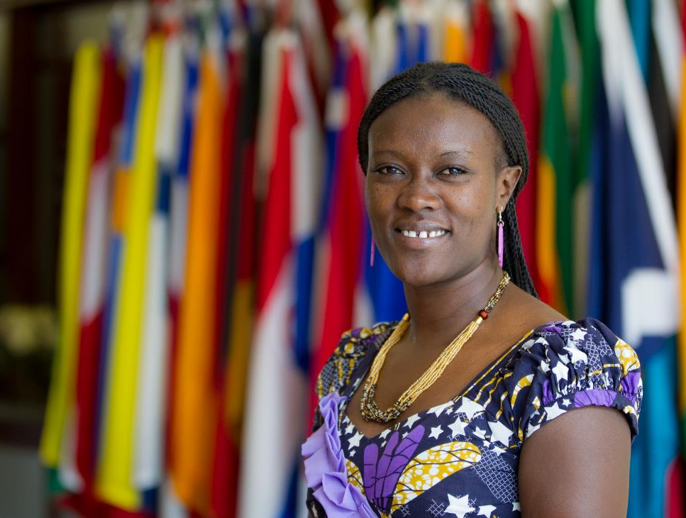
Scholarships
Notes:
ทุนการศึกษา เพื่อศักยภาพของความเป็นมนุษย์

Slide 24
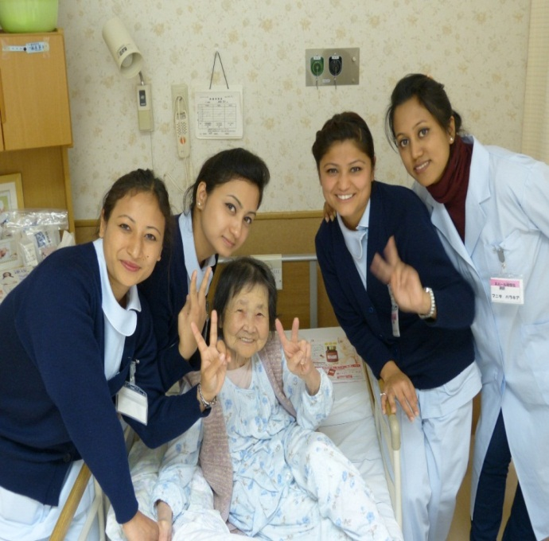
Vocational Training Teams
Notes:
กลุ่มฝึกอบรมด้านอาชีพ เพื่อทักษะและประสบการณ์ในการทำงานให้มากขึ้น

Slide 25
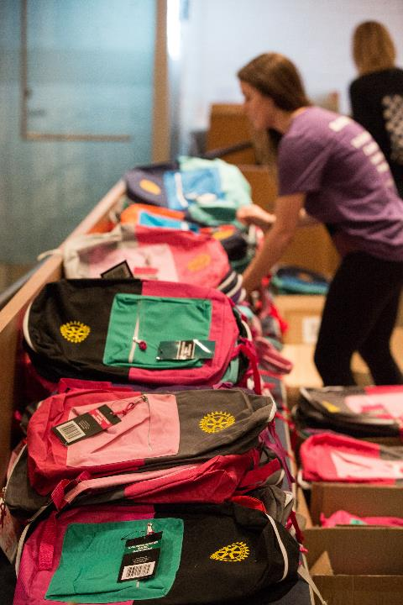
DISTRICT GRANTS
Small-scale, short-term
Local or international activities
Aligned with the Foundation’s mission
Single grant awarded annually
Notes:
District Grant เป็นทุนขนาดเล็ก ใช้ทำกิจกรรมระยะสั้นที่ตอบสนองความต้องการในชุมชนและชุมชนต่างประเทศของคุณ แต่ละภาคจะเลือกกิจกรรมที่จะให้ทุนด้วย District Grant คุณสามารถใช้ District Grant เพื่อให้ทุนกับโครงการและกิจกรรมของภาคและสโมสรต่างๆ
คุณมีอิสระมากมายในการเลือกทำโครงการบริการของคุณ ตราบใดที่ District Grant สนับสนุนพันธกิจของมูลนิธิโรตารีซึ่งจะช่วยให้โรแทเรียนสามารถเพิ่มพูนความเข้าใจในโลก ไมตรีจิต และสันติภาพผ่านการปรับปรุงสุขภาพ การสนับสนุนด้านการศึกษาและการบรรเทา ความยากจน ภาคต้องผ่านการมีคุณสมบัติก่อนจึงจะสามารถขอใช้ District Grant ได้
ภาคอาจใช้เงินถึง 50% ของ DDF เพื่อรับเงิน District Grant ทุกปี เปอร์เซ็นต์นี้จะคำนวณตามจำนวนของ DDF ที่มาจากกองทุนประจำปีของภาคที่บริจาคให้สามปีก่อนรวมถึงดอกผลจาก Endowment fund คุณไม่จำเป็นต้องขอเงินเต็มจำนวนที่มีอยู่ ภาคได้รับทุนนี้เป็นเงินก้อนแล้วแจกจ่ายให้สโมสรของตน
District Grant สามารถสนับสนุนโครงการบริการท้องถิ่น โครงการเพื่อเพื่อนมนุษย์ระหว่างประเทศ ทุนการศึกษาและการแลกเปลี่ยนด้านอาชีพ ซึ่งแตกต่างจาก ทุนการศึกษาที่ใช้ Global grant District Grant สามารถสนับสนุนทุนการศึกษาในทุกระดับของการศึกษาและพื้นที่การศึกษาใด ๆ ในทำนองเดียวกันการแลกเปลี่ยนด้านอาชีพโดย District Grant มีความยืดหยุ่นอย่างมากและไม่จำเป็นต้องสอดคล้องกับหัวข้อเฉพาะใด ๆ หรือให้การฝึกอบรมอย่างเป็นทางการ

Slide 26
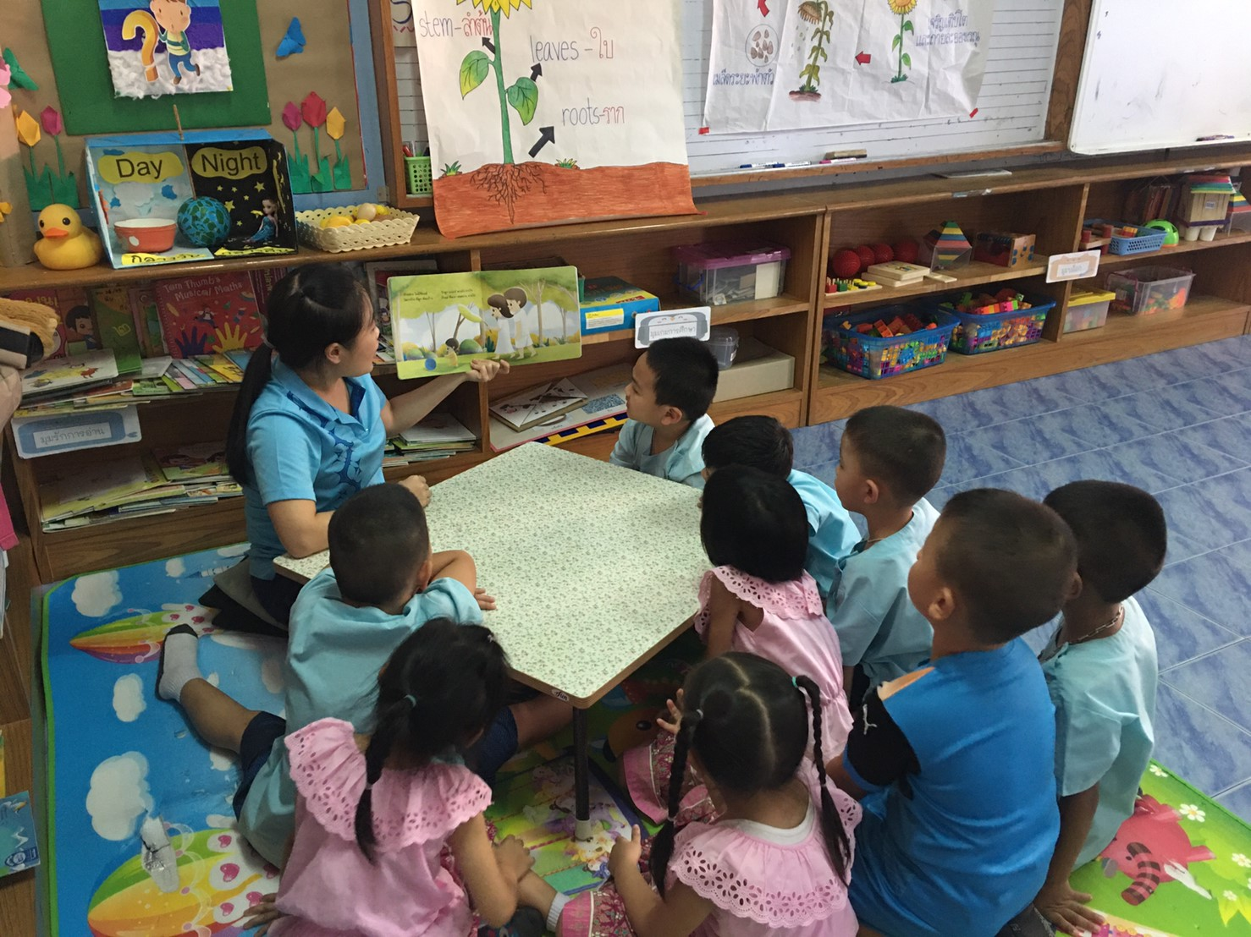
Notes:
ครูที่ผ่านการอบรมการสร้างนักอ่าน โดยสโมสรโรตารีสกลนคร ภาค 3340 ใช้ District Grant อบรมครู ได้อ่านหนังสือให้เด็กนักเรียนฟัง บ่อยๆ อย่างถูกอักขระ และ มีจังหวะ ด้วยน้ำเสียงแบบเต็มเสียง ทำให้เด็กสนใจฟังตลอดเวลา

Slide 27
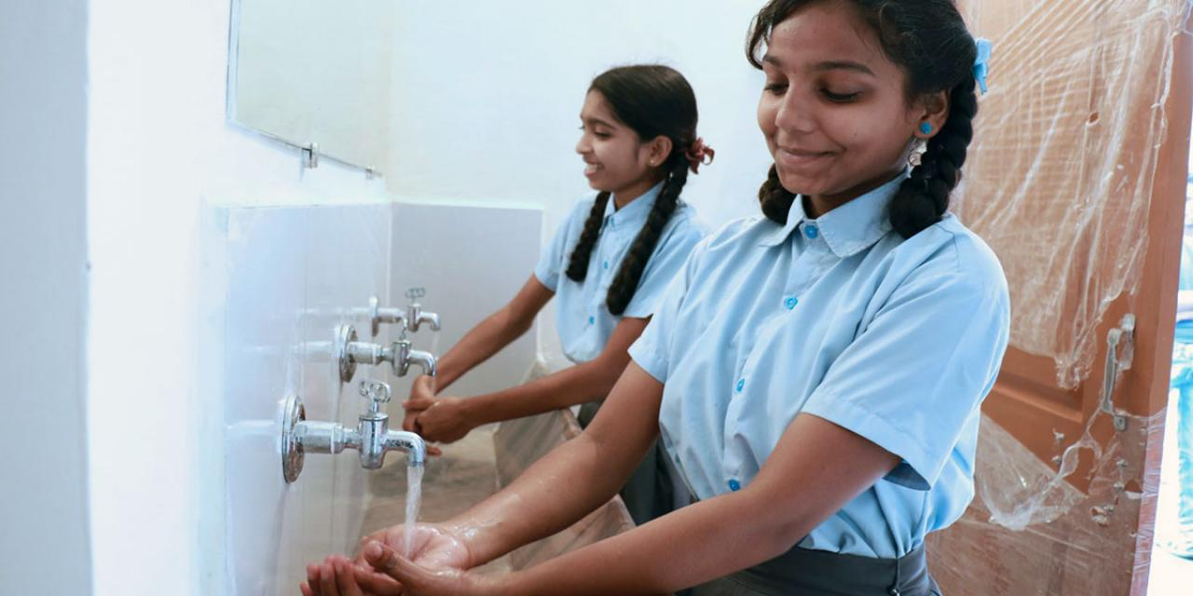
Notes:
โครงการน้ำสะอาดสำหรับเด็กนักเรียนในถิ่นทุรกันดาล สนับสนุนโดย District Grant

Slide 28
GLOBAL GRANT VS. DISTRICT GRANT
 | Global grant | District grant
Cost | $30,000 min. | No max. or min.
Funding | World Fund, DDF, cash | DDF
Application | Online | Managed by district
Area of focus | Project aligns with area(s) of focus | No area of focus requirement
Partnership | Host and international partnership | No partnership required
Sustainability | Required | Not required
Measurability | Required | Not required
Scholarships | Graduate and post-graduate | No study level requirement
Notes:
To help with distinguishing between the two grant types, we have a summary chart that highlights the differences between the grant types.
เพื่อช่วยแยกความแตกต่างระหว่างทุนทั้ง สอง ประเภท เรามีแผนภูมิสรุปที่เน้นความแตกต่างระหว่างทุนทั้งสองประเภทให้ดู

Slide 29
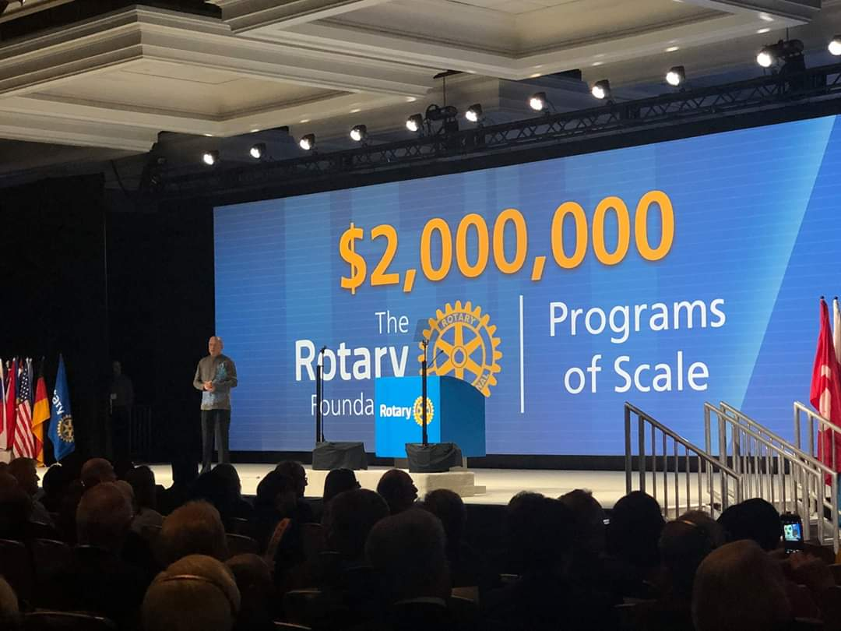
New Grants as Programs of Scale Grants
Notes:
Programs of scale grants เป็นทุนรูปแบบใหม่ที่มีการแข่งขัน ออกแบบมาเพื่อตอบสนองความต้องการของชุมชนที่ระบุว่าเป็นประโยชน์ต่อคนจำนวนมากในพื้นที่ทางภูมิศาสตร์ที่สำคัญพร้อมหลักฐานแสดงถึงผลลัพท์อันความยั่งยืน และผลกระทบที่วัดได้ ทุนเหล่านี้สนับสนุนกิจกรรมต่างๆมากกว่าสามถึงห้าปีและสอดคล้องกับเรื่องที่เน้นของโรตารีหนึ่งแห่งหรือมากกว่า
มูลนิธิโรตารีจะมอบทุนจำนวนหนึ่งโครงการในแต่ละปีเป็นจำนวนเงิน 2 ล้านดอลลาร์ผ่านกระบวนการเสนอสองขั้นตอนในการสมัครที่มีการแข่งขันโดยขั้นที่หนึ่งเป็นการยื่นเสนอโครงการก่อน ภายในวันที่ 1 มีนาคม ถ้าผ่านเกณฑ์ของโครงการ จะได้รับการแจ้งเพื่อยื่นใบสมัครขอรับทุนอีกครั้งหนึ่ง ภายใน วันที่ 30 มิถุนายน ทุนนี้ไม่ต้องการ International Rotary partner แม้ว่าจะไม่ต้องการเงินทุนสนับสนุนเพิ่มเติมจากโรแทเรียน แต่ก็เป็นที่ต้องการอย่างสูงในการรวมแหล่งข้อมูลเพิ่มเติมจากแหล่งโรแทเรียนและแหล่งที่ไม่ใช่โรแทเรียนเพื่อเพิ่มจำนวนเงินทุนของโครงการและเพิ่มศักยภาพและผลกระทบของโครงการ
โรตารีสามารถดำเนินโครงการร่วมกับองค์กรอื่น ๆ โดยสร้างผลกระทบที่ยิ่งใหญ่กว่าในชีวิตของผู้คนทั่วโลก ทุนเหล่านี้สามารถสร้างความเชี่ยวชาญและความสามารถของสมาชิกในการใช้โซลูชั่นขนาดใหญ่เพื่อความต้องการของชุมชนในระดับประชากรหรือระดับภูมิภาคในขณะที่ดึงดูดทรัพยากรที่มีประโยชน์จากภายนอกมูลนิธิ รายละเอียดเพิ่มเติม หาได้จาก www.rotary.org

Slide 30
humanitarian service
  Support the eradication of polio
  Increase sustainable service that focuses on youth programs and the areas of focus
  Increase collaboration and connections with other clubs and organizations
  Create local and international projects that the clubs will become known for
Notes:
การทำโครงการบำเพ็ญประโยชน์ที่วัดผลได้ยั่งยืนและมีผลกระทบมากขึ้น มันไม่เกี่ยวกับจำนวนหนังสือที่ท่านแจกออกไป แต่มันเกี่ยวที่ว่าโครงการของท่านได้เพิ่มอัตราการรู้หนังสือในชุมชนได้อย่างแท้จริงหรือไม่ มันไม่ใช่จำนวนบ่อน้ำที่ท่านขุด แต่มันเกี่ยวกับการลดอัตราของโรคที่เกิดจากน้ำต่างหาก
สรุปสุดท้าย เป้าหมายของมูลนิธิโรตารี มี 4 เรื่องด้วยกัน ดังนี้
สนับสนุนการขจัดโปลิโอ
เพิ่มการบริการที่ยั่งยืนที่เน้นโปรแกรมเยาวชน และเรื่องที่เน้นของโรตารี
เพิ่มความร่วมมือและเชื่อมสัมพันธ์กับสโมสร และองค์กรอื่น
สร้างโครงการในระดับท้องถิ่นและระดับนานาชาติที่เป็นที่รู้จักของสโมสร

Slide 31

Notes:
โรตารีให้โอกาสในโครงการบำเพ็ญประโยชน์ที่เราสามารถกระทำให้เสร็จสมบูรณ์ โครงการเหล่านี้มีความหมายและยั่งยืน ในโรตารี เรามิได้เพียงแต่บริจาคเงิน เรายังบำเพ็ญประโยชน์และเห็นผลกระทบที่ยั่งยืนของการบำเพ็ญประโยชน์นั้นโดยตรง นี่เป็นลักษณะพิเศษเฉพาะตัว
เรามาร่วมกัน เปิดแนวทาง สร้างโอกาส ด้วยกันครับ

Slide 32
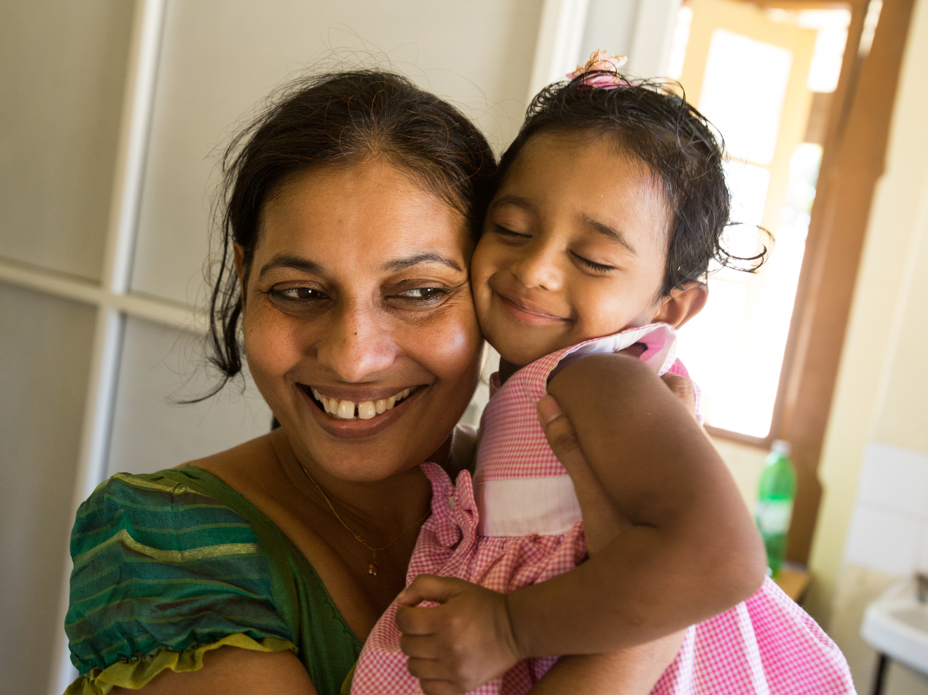
Questions?

